Slide 1
SEJARAH DAN ALIRAN PSIKOLOGI
CABANG-CABANG PSIKOLOGI SEBAGAI PERKEMBANGAN FUNGSIONALISME

Slide 2
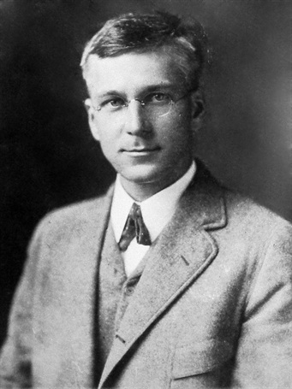
Arnold Lucius Gesell (1880-1961)
Bapak Psikologi Anak, krn inisiatif mendirikan klinik perkembangan anak, bukan karena teori/metodenya.
Metode observasi dg bantuan kamera & cermin searah, serta metode tingkah laku di bawah kondisi tes terkontrol.
Penelitian-penelitiannya ttg perkembangan tingkah laku anak dianggap lemah secara teori, metodologi, sampel. Terlalu mekanistis, mengikuti siklus alam & ditentukan faktor bawaan, kurang memperhatikan perbedaan individual & pengaruh social.

Slide 3
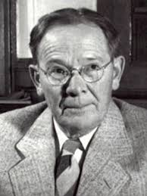
Lewis Madison Terman (1877-1956)
Buku : The Measurement of Intelligence, merevisi tes Binet-Simon (tes intelegensi).
Menyelidiki orang terkenal & gifted (buku Genetic Studies of Genius).
Studi ttg hubungan maskulinitas & feminitas dalam kelompok beda usia, pekerjaan & jenis kelamin (buku Sex and Personality).
Studi ttg faktor psikologi yg mempengaruhi kebahagiaan perkawinan ( buku Psychological Factors in Marital Happiness)

Slide 4
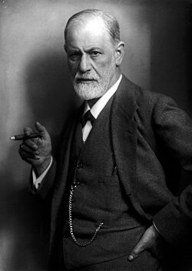
Henry Alexander Murray (1893-1988)
Mengembangkan teknik proyeksi utk mengevaluasi kepribadian.
Membuat Thematic Apperception Test (TAT).
Menggunakan istilah personologi utk mempelajari struktur kepribadian.
Teori kepribadiannya dipengaruhi oleh Freud.

Slide 5
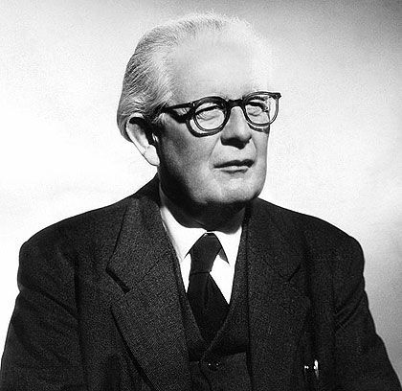
Jean Piaget (1896-1980)
Tertarik pada penyelidikan teoritis & eksperimental thd perubahan kualitatif pada struktur kognitif selama proses perkembangan & menerangkannya dalam bahasa matematik logis.
Empat tingkat perkembangan struktur kognitif :
Intelegensi sensori motor (0-1,5/2 th)
Representasi pra-operasional (2-7 th)
Operasi konkret (7-11 th)
Operasi formal (11-15 th)

Slide 6
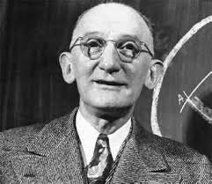
Louis Leon Thurstone (1887-1955)
Metode psikometri dengan pendekatan analisis faktor.
Intelegensi tidak ada factor umum (general factor), melainkan hanya factor khusus (special factor), yg disebut dengan primary mental ability :
Pengertian verbal
Kemampuan angka-angka
Penglihatan keruangan
Kemampuan penginderaan
Ingatan
Penalaran
Kelancaran kata-kata
Skala Thurstone untuk mengukur sikap.

Slide 7
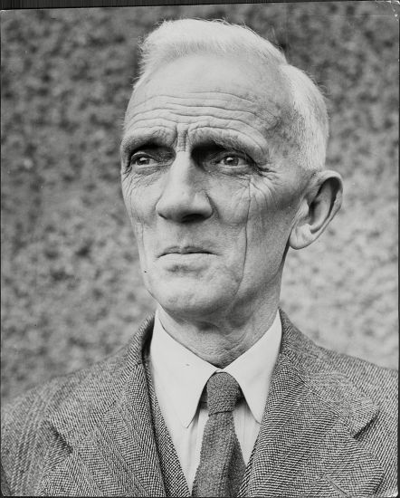
Sir Godfrey Hilton Thomson (1881-1955)
Mengembangkan Moray House Test : tes verbal untuk menyeleksi anak-anak genius.
Mengemukakan teori : Sampling Theory.

